Slide 1
Il livello terziario e la formazione continua

Slide 2
Panoramica

Slide 3
Il livello terziario e la formazione continua
FORMAZIONE PROFESSIONALE SUPERIORE
SCUOLE UNIVERSITARE
Diplomi federali
Attestati profes-sionali federali
Diplomi SSS
Master
Bachelor
Master
Bachelor
PhD Dottorato
Master
Bachelor
LIVELLO TERZIARIO
Esami federali di
professione e profes-sionali superiori Preparazioni
Scuole specializzate
superiori
Scuole universitarie
professionali
Alte scuole
pedagogiche
Università e SPF
Maturità professionale o specializzata
Maturità liceale
Formazione professionale di base
Scuole di materie generali
Esercizio della professione
LIVELLO SECONDARIO II
Certificato
federale
di formazione
praticae
Attestato
federale
di capacità
Attestato
federale di
maturità
professionale
Scuola media
specializzata
Liceo

Slide 4
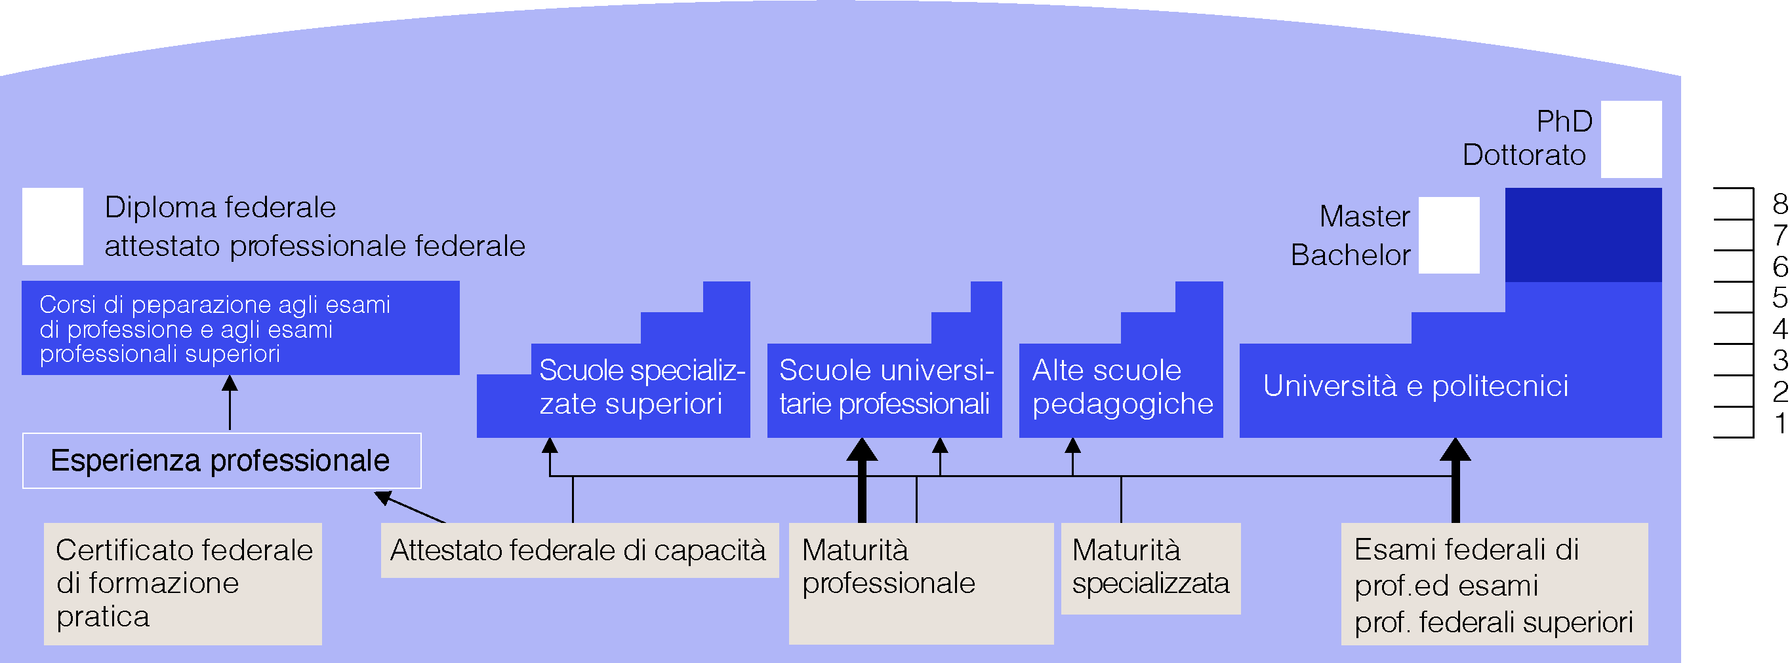
Il livello terziario e la formazione continua
Panoramica

Slide 5
Le possibilità di formazione continua del livello terziario
Cicli di formazione e corsi vari
Formazione professionale continua, ad es. CAD, corsi di formazione per formatori in azienda
Formazione continua nella cultura generale
Scuole universitarie
professionali
Cicli di studio
architettura
genio civile
geomatica
architettura d'interni
architettura del paesaggio
sviluppo sostenibile
Esami di professione ed esami professionali
superiori
agente tecnico-commerciale con attestato professionale federale
capo muratore con attestato professionale federale
specialista in brillamento con attestato professionale federale
direttore dei lavori edili diplomato
Scuole specializzate
superiori
gestione dei lavori
pianificazione dei lavori
tecnica degli edifici
tecnica del legno
ad es. disegnatore del genio civile AFC, indirizzo ingegneria civile
Pratica professionale
Attestato federale di capacità di una formazione professionale supplementare
Attestato federale di maturità professionale
Attestato federale di capacità di disegnatore del genio civile AFC

Slide 6
La formazione professionale superiore

Slide 7
Le diverse forme della formazione professionale superiore
La via scolastica
La via
dell’autodidatta
La via
attraverso i corsi
di preparazione
università
SFP, ASP
SUP, SSS
EP
EPS
EP
EPS

Slide 8
Diplomi della formazione professionale superiore

Slide 9
Le varie forme della formazione professionale superiore
La formazione professionale superiore viene acquisita tramite
un esame federale di professione attestato professionale federale
un esame professionale federale superiore diploma federale
una formazione riconosciuta a livello federale diploma SSS
presso una scuola specializzata superiore

Slide 10
L’esame federale di professione
Gli esami di professione mirano a una prima specializzazione e all’approfondimento delle conoscenze dopo la formazione professionale di base. Chi si candida agli esami deve avere alcuni anni di esperienza pratica nel settore in questione.
Coloro che superano l’esame federale di professione ottengono un attestato professionale federale (ad es.: specialista in risorse umane con attestato professionale federale). Inoltre questo titolo, in generale, è una delle condizioni d’ammissione necessarie per accedere all’esame professionale superiore.
Se per un indirizzo vengono proposti sia l’esame federale di professione che l’esame professionale ederale superiore, l’esame professionale superiore richiederà maggiori requisiti.
ATTESTATO

Slide 11
L’esame federale di professione – esempi
Accompagnatore / accompagnatrice sociale
Agente di polizia
Agente tecnico-commerciale
Agricoltore / agricoltrice
Assistente di direzione
Audioprotesista
Capo muratore /muratrice
Custode
Elettricista capo progetto
Formatore / formatrice
Gestore / gestrice immobiliare
Informatico / informatica
Maestro / maestra conducente
Parrucchiere / parrucchiera
Redattore tecnico / redattrice tecnica
Specialista del commercio al dettaglio
Specialista in materia di assicurazione sociale
Specialista in finanza e contabilità
Specialista in gestione ospedaliera
Specialista in marketing
Specialista in risorse umane
Tecnologo / tecnologa dell’industria lattiera
ATTESTATO

Slide 12
L’esame professionale federale superiore
L‘esame professionale federale superiore ha due obbiettivi: d’un canto vuole permettere ai professionisti di acquisire una qualifica di esperto nel proprio settore professionale, d’altro canto vuole prepararli a dirigere un’azienda. Durante d’esame si valutano le competenze dei candidati in situazioni autentiche e vicine alla pratica.
Questi esami si indirizzano anche ai titolari di un diploma universitario o di una scuola universitaria professionale che desiderano attestare le proprie qualifiche professionali.
Chi supera l‘esame professionale federale superiore ottiene un diploma federale (ad es.: informatico con diploma federale).
Se per un indirizzo vengono proposti sia l’esame federale di professione che l’esame professionale federale superiore, l’esame professionale superiore richiederà maggiori requisiti.
DIPLOMA

Slide 13
L’esame professionale federale superiore – esempi
Accompagnatore / accompagnatrice sociporfessionale
Capo cucina
Consulente in comunicazione
Decoratore / decoratrice d’interni
Direttore / direttrice dei lavori edili
Esperto-contabile / esperta-contabile
Esperto / esperta in finanza e controlling
Esperto / esperta in gestione ospedaliera
Falegname da mobili, maestro / maestra
Galvanostegista
Informatico / informatica
Installatore-elettricista / installatrice-elettricista
Maestro agricoltore / maestra agricoltrice
Maestro / maestra spazzacamino
Liutaio, maestro / liutaia, maestra
Panettiere-pasticciere / panettiera-pasticciera
Pellicciaio, maestro / pellicciaia, maestro
Pianificatore / pianificatrice elettricista
Responsabile di formazione
Responsabile in risorse umane
Tecnologo / tecnologa in chimica
Telematico / telematica
DIPLOMA

Slide 14
Diplomi SSS riconosciuti dalla Confederazione
I cicli di formazione presso le scuole specializzate superiori permettono agli studenti a sviluppare le competenze necessarie per assumere delle responsabilità a livello tecnico e in materia di gestione nel loro settore. I cicli si orientano al mercato del lavoro e promuovono in particolare lo sviluppo di un approccio metodologico e sistematico. La formazione presso le SSS ha un orientamento più generico e ampio di quello degli esami federali.
Chi conclude con successo un ciclo di studi consegue un diploma e può avvalersi della rispettiva designazione (ad es.: «tecnica dipl. SSS tecniche del legno») I diplomi riconosciuti a livello federale sono conferiti da operatori di cicli di studio riconosciuti. I titoli sono protetti.

Slide 15
Diplomi SSS riconosciuti dalla Confederazione - esempi 1
Albergatore-ristoratore / albergatrice-ristoratrice dipl. SSS
Conduttore / conduttrice di laboratorio sociopedagogico dipl. SSS
Commerciante agrario dipl. SSS
Soccorritore / soccorritrice dipl. SSS
Designer dipl. SSS in arti figurative
Designer dipl. SSS in design visivo
Economista aziendale dipl. SSS
Economista bancario dipl. SSS
Educatore / educatrice dell’infanzia dipl. SSS
Forestale dipl. SSS
Igenista dentale dipl. SSS
Informatico / informatica di gestione dipl. SSS
Perito / perita doganale dipl. SSS
Specialista dei servizi della navigazione aerea dipl. SSS
Tecnico / tecnica dipl. SSS ad es. in direzione di lavori edili, in tecnica del legno
Tecnico / tecnica di sala operatoria dipl. SSS
Studi postdiploma
Esperto / esperta in cure di anestesia diplomato / diplomata SPD SSS
Esperto / esperta in cure urgenti diplomato / diplomata SPD SSS
Esperto / esperta in cure intense diplomato / diplomata SPD SSS

Slide 16
Scuole universitarie professionalis

Slide 17
Titoli conferiti dalle scuole universitarie professionali
Le scuole universitarie professionali (SUP) conferiscono titoli protetti e riconosciuti a livello federale e internazionale.
La formazione presso le SUP sono strutturate come segue:
Bachelor of Arts BA e Bachlor of Science BSc (primo livello di formazione)
Master of Arts MA e Master of Science MSc (secondo livello di formazione)
Gli studi di formazione continua presso le Scuole universitarie professionali si concludono con i due seguenti titoli protetti:
Master of Advanced Studies MAS
Executive Master of Business Administration EMBA (per il settore economico)
I titoli bachelor, master e gli altri titoli postdiploma sono stati introdotti alle SUP in occasione della riforma di Bologna. I titoli sono riconosciuti a livello federale se vengono rispettate le condizioni giuridiche.

Slide 18
Titoli conferiti dalle scuole universitarie professionali – esempi
Bachelor of Arts SUPSI in Architettura
Bachelor of Arts SUPSI in Architettura d‘interni
Bachelor of Arts SUPSI in Comunicazione visiva
Bachelor of Arts SUPSI in Conservazione
Bachelor of Arts SUPSI in Insegnamento nella scuola dell‘infanzia
Bachelor of Arts SUPSI in Insegnamento nella scuola elementare
Bachelor of Arts SUPSI in Music
Bachelor of Arts SUPSI in Music and Movement
Bachelor of Arts SUPSI in Theater
Bachelor of Science SUPSI in Cure infermieristiche
Bachelor of Science SUPSI in Economia aziendale
Bachelor of Science SUPSI in Ergoterapia
Bachelor of Science SUPSI in Fisioterapia
Bachelor of Science SUPSI in Ingegneria civile
Bachelor of Science SUPSI in Ingegneria elettronica
Bachelor of Science SUPSI in Ingegneria gestionale
Bachelor of Science SUPSI in Ingegneria informatica
Bachelor of Science SUPSI in Ingegneria meccanica
Bachelor of Science SUPSI in Lavoro sociale

Slide 19
Il mandato di prestazione delle scuole universitarie professionali
dispensare una formazione orientata alla pratica e attestata da un diploma
proporre delle misure di perfezionamento professionale
effettuare lavori di ricerca e di sviluppo in collaborazione con l’economia
offrire dei servizi a terzi secondo le condizioni del mercato
preparare le nuove leve di dirigenti che soddisfano l’economia
garantire un alto livello di formazione e di attività di ricerca
conferire titoli (bachelor e master) riconosciuti a livello internazionale
SUP

Slide 20
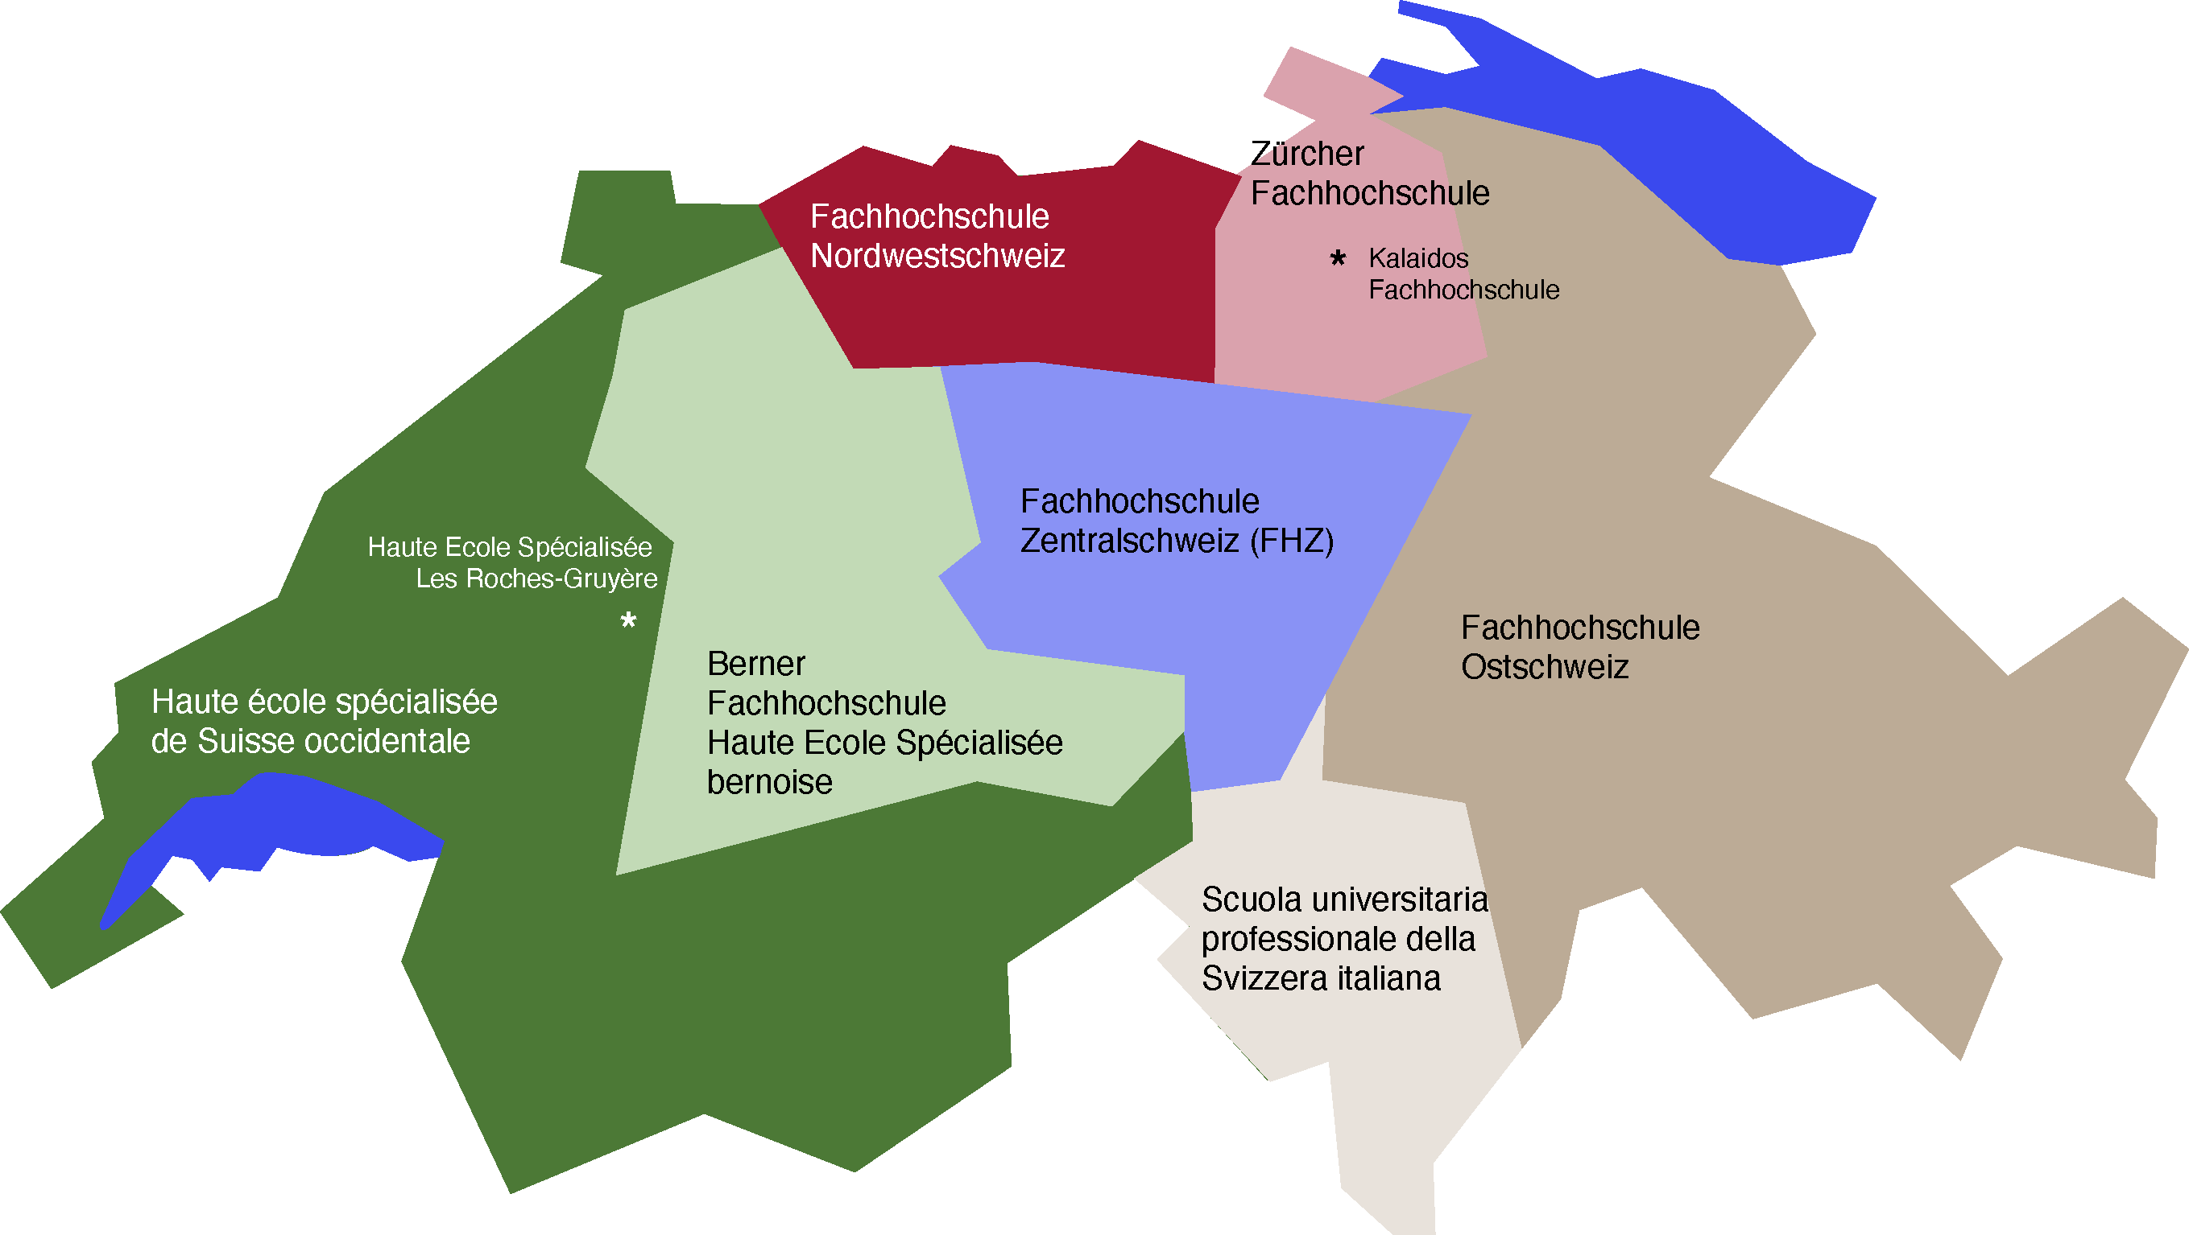
Le scuole universitarie professionali svizzere

Slide 21
I campi di studio delle scuole universitarie professionali
Campi di studio
tecnica e tecnologia dell'informazione
architettura, edilizia e progettazione
chimica e scienze della vita
agricoltura ed economia forestale
economia e servizi
design
sanità
lavoro sociale
musica, teatro e altre arti
psicologia applicata
linguistica applicata
Qualifica professionale
formazione facoltativa
formazione continua
1° anno
2° anno
3° anno
un anno
un anno e mezzo
Master of
Advanced Studies
titolo bachelor
titolo master

Slide 22
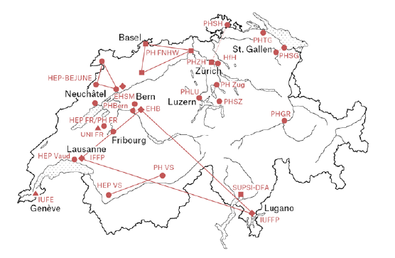
Le alte scuole pedagogiche
Alte scuole pedagogiche Integrate nelle scuole Integrate nelle università Altre instituzioni del terziario
universitarie

Slide 23
La formazione continua

Slide 24
I tre ambiti della formazione continua
Apprendimento permanente
Formazione formale
(ad es. cicli di formazione
del livello secondario II e titoli del livello terziario:
SSS, SUP, bachelor,
master, PhD)
Già regolamentato
Formazione
non formale
(ad es. corsi, seminari;
senza diploma riconosciuto
dallo stato)
Regolamentazione
necessaria
Formazione informale
(ad es. sul posto
di lavoro, attività in famiglia
o di beneficenza)
Individuale, non
necessita di alcuna
regolamentazione
Competenze di base

Slide 25
Nozioni
La formazione continua quale formazione non formale
La formazione continua è un elemento dell’apprendimento permanente ed è definita dalla forma dell’offerta
non quanto formazione degli adulti, perfezionamento, ecc.
Fanno parte della formazione continua
La formazione professionale continua e la formazione continua organizzata dalle aziende
La formazione continua del livello terziario
Scuole universitarie; CAS, DAS, MAS
Formazione professionale superiore: NDS SSS, corsi preparatori agli esami di professione e agli esami professionali superiori
Formazione continua a carattere sociale o interessi personali

Slide 26
Principi
I seguenti principi si applicano in primo luogo alla formazione continua regolamentata e sostenuta dallo Stato.
Responsabilità personale
Garanzia e sviluppo della qualità
Considerazione degli apprendimenti acquisiti in formazione non formale nella formazione formale
Evitare di distorcere la concorrenza
Migliorare le pari opportunità nell’accesso alla formazione continua

Slide 27
La formazione continua modulare

Slide 28
L’idea di un sistema di formazione modulare
Le competenze operative come base
Gli elementi del sistema modulare
Schema per la descrizione dei moduli
Armonizzazione e riconoscimento reciproco
Garanzia e sviluppo della qualità
Riconoscimento degli apprendimenti acquisiti in modo formale e non formale

Slide 29
Gli elementi del sistema modulare
Modulo
qualifica parziale
Percorso modulare
un diploma
Struttura modulare
almeno due diplomi
Sistema modulare
tot diplomi

Slide 30
Internazionalizzazione

Slide 31
Comparabilità dei diplomi
A differenza della riforma di Bologna, l'inclusione delle qualifiche della formazione professionale nel QNQ FP-CH non dovrebbe comportare alcun adeguamento del sistema svizzero di formazione professionale.
Non verranno modificate né le condizioni di ammissione né i requisiti di ingresso ai programmi di formazione professionale.
Verrà solo creato un quadro di riferimento in cui le qualifiche esistenti verranno classificate e diventeranno così comparabili e comprensibili a livello internazionale.

Slide 32
Supplementi al diploma nell'ambito di Europass
Il percorso formativo e l'esperienza lavorativa di una persona sono presentati in modo standardizzato.
L'approccio del portfolio consente a ciascuno di presentare i risultati dell'apprendimento in modo semplice, chiaro e flessibile, in tedesco, francese, italiano e soprattutto in inglese.
I supplementi al diploma:
aumentano la comprensione internazionale delle qualifiche della formazione professionale svizzera,
facilitare la comparabilità delle candidature
sostenere i datori di lavoro nella selezione dei dipendenti
contribuiscono a una maggiore mobilità professionale

